Slide 1
求职分享
崔博奥
个人git仓库：https://github.com/malelve/goon-stydy

Slide 2

在求职之前，我对找工作这件事的认知是这样的：
我会的技能那么多，专业知识也很广，到底该选什么岗位呢？
我大学四年上了这么多课，找工作不是很简单？
直接投大厂，我这211学历，怎么着也能过一个岗位吧！

Slide 3

然而在我开始找工作后，我对找工作这件事的认知变成这个样子：
我在哪儿？
我大学四年白学了？
我是谁？

Slide 4




我将从我找工作期间不同阶段的经历，来说明为何我对找工作的认知发生了改变？
投简历
面试
<
<
笔试
offer

Slide 5
PART.01
投简历

Slide 6




基于我的实习经历、项目经理和个人兴趣，在开始投递简历前，我给自己定了三条职业发展方向：
依靠个人兴趣+多款游戏demo，成为Unity开发工程师
依靠实习经历+实习项目经历，成为后端/软件开发工程师
依靠课程经历+个人爬虫技能+公司项目经历，成为数据工程师

Slide 7


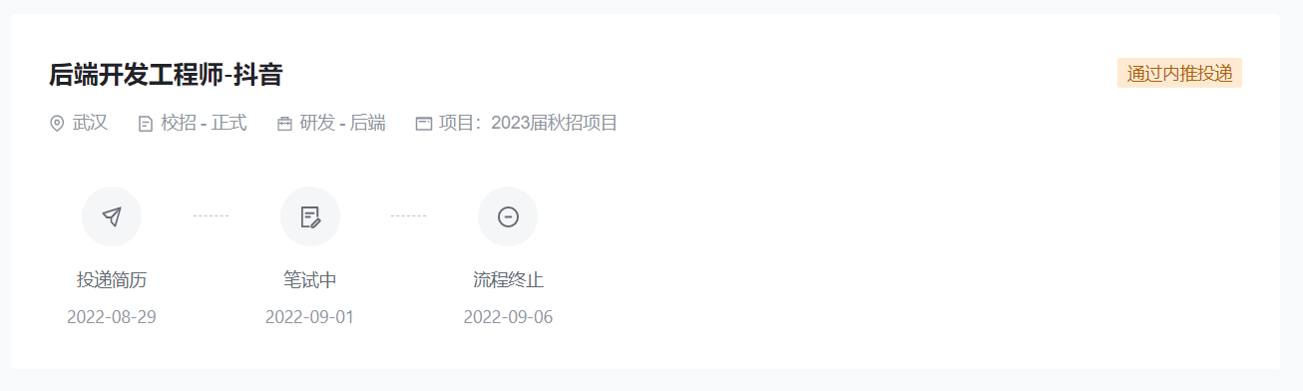
2022年8月29日
我信心满满的投出了第一份简历！！！
<
<

Slide 8
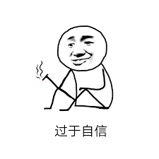

笔试只有四个算法，两小时只做了两个，全部超时······
于是我转身又找了个中场公司去试试，结果依然如此，笔试差5分·······
再次不信邪，我投递了另一大厂的算法岗位去，结果连简历都没通过······
或许，只是因为我的简历没写好，没刷笔试题······

Slide 9
PART.02
美化简历&攻破笔试

Slide 10
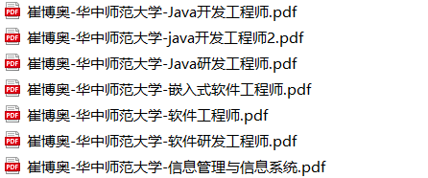
美化简历：按照肖导的那一套+小红书推荐的技能、项目简历模板
在简历内容方面，针对每次投递的公司，我都会提前查询公司的文化、技术栈、业务方向等，同时更改简历中的内容，更加贴近岗位需求
一份简历，前前后后修修补补了近二十次

Slide 11
笔试：刚开始我认为，笔试不过是刷题，见的题多了，做题自然会
由于还在实习，我每天晚上从公司回到学校，回去图书馆学习一下，每当我看完网络上随处可搜索到的某某岗位笔试一千题、笔试真题、笔试干货等题目后，我都会去找一两个公司尝试，但是根本没有效果，算法题永远不是看看就会的。
微派 （base武汉）游戏开发：笔试不通过
巨人网络 （base上海）游戏开发：笔试不通过
小米 （base武汉）数据分析：笔试不通过
武汉动游娱乐 （base武汉）游戏开发：笔试不通过
剑心互娱 （base杭州）游戏策划：笔试不通过
竞技世界 （base武汉）游戏开发：笔试不通过

Slide 12

2022年10月1日
心情非常糟糕，我被连续的失败气昏了头，于是下定决心，辞掉公司实习，放弃转正机会，直接回到学校，从最基本的东西重新开始学！并且直接砍断我为自己定义的三条求职路，只留下一条有实习项目支撑的后端/软件开发之路。
从这时开始，我和考研人一样，开启了朝八晚十的图书馆生活。

Slide 13
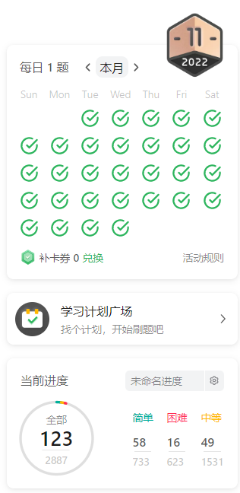
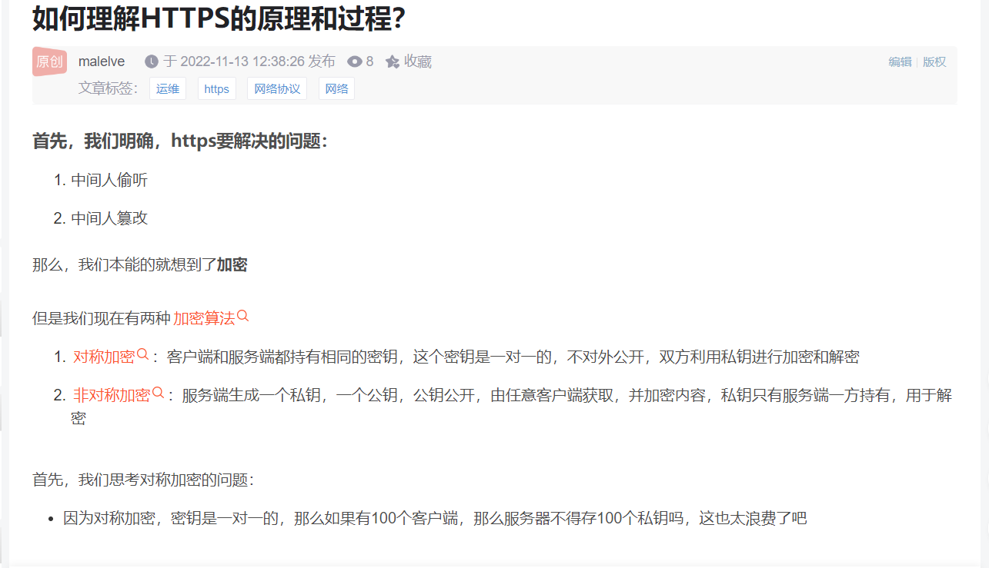
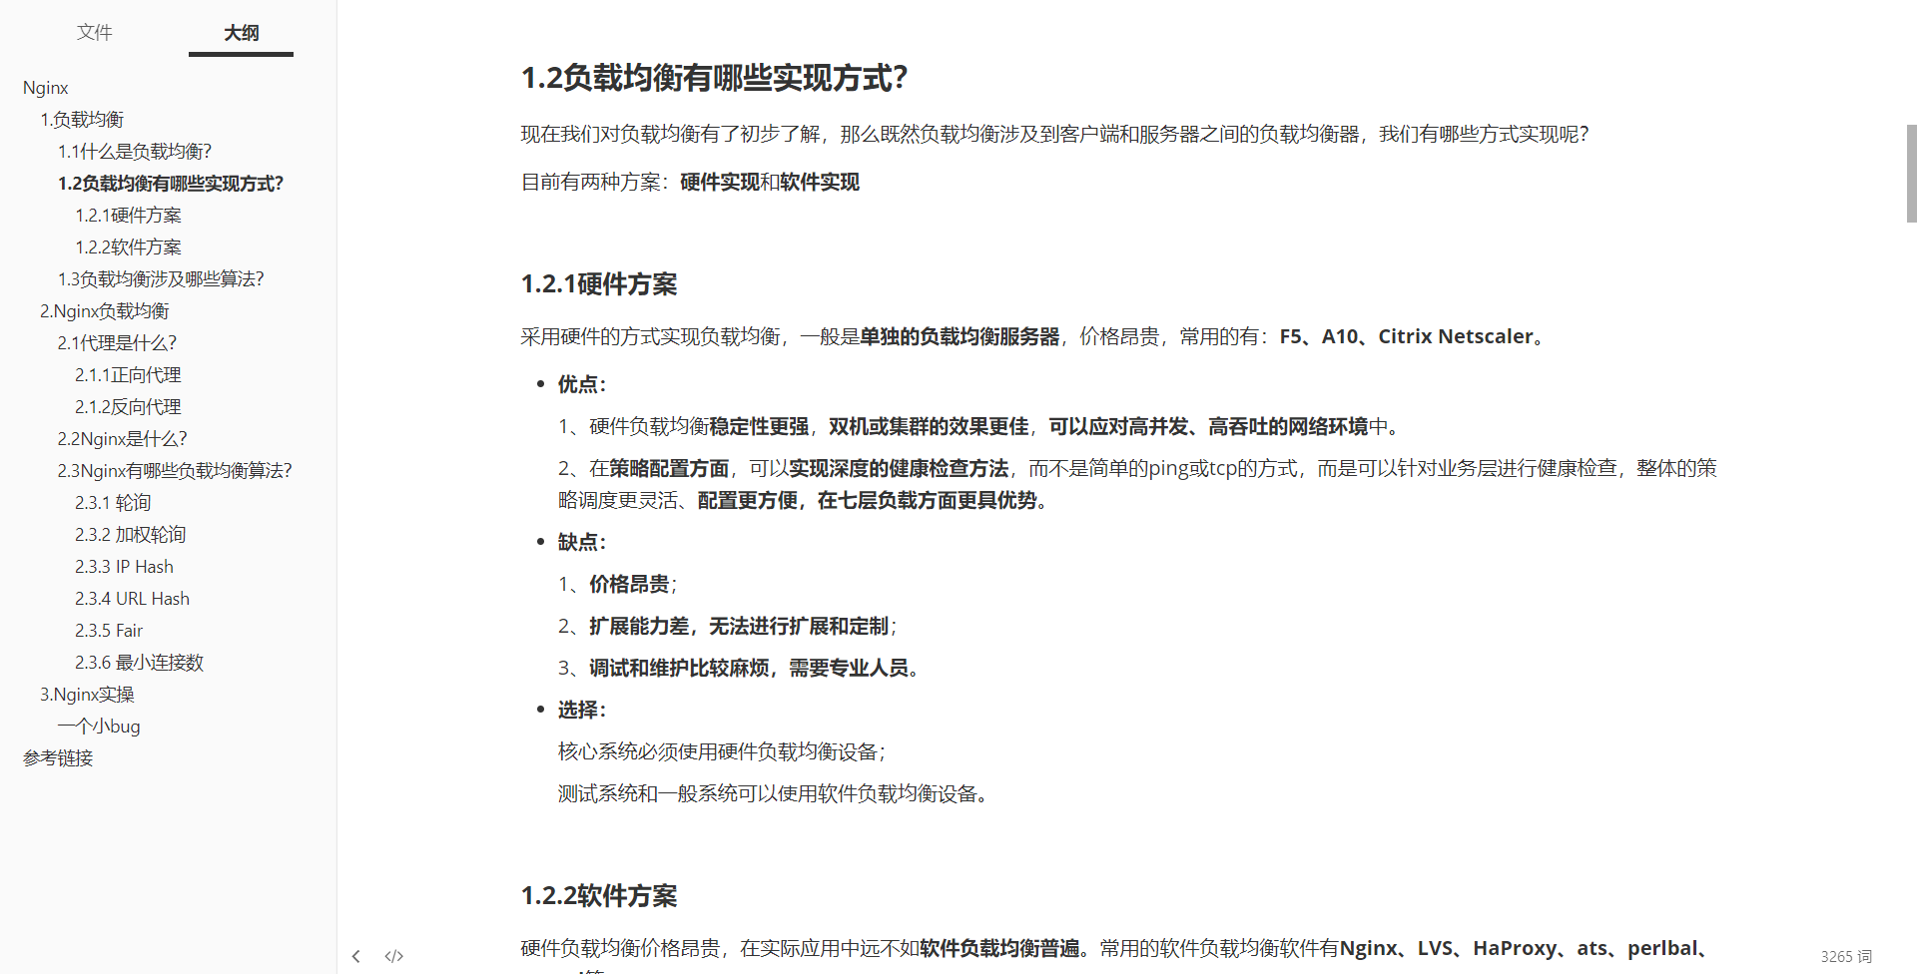
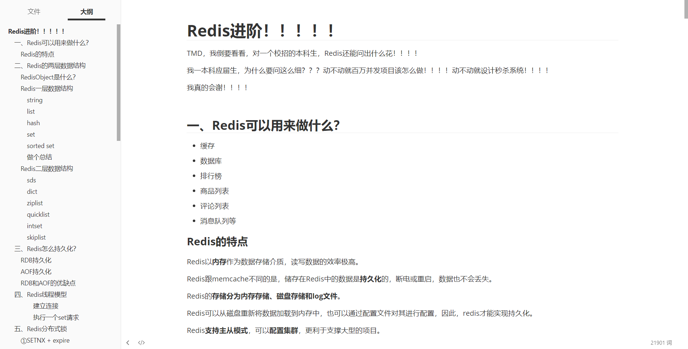
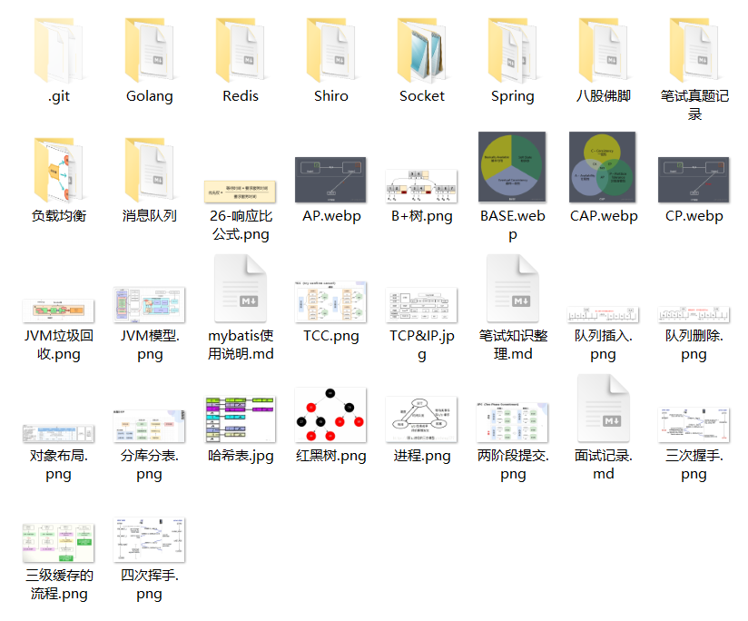
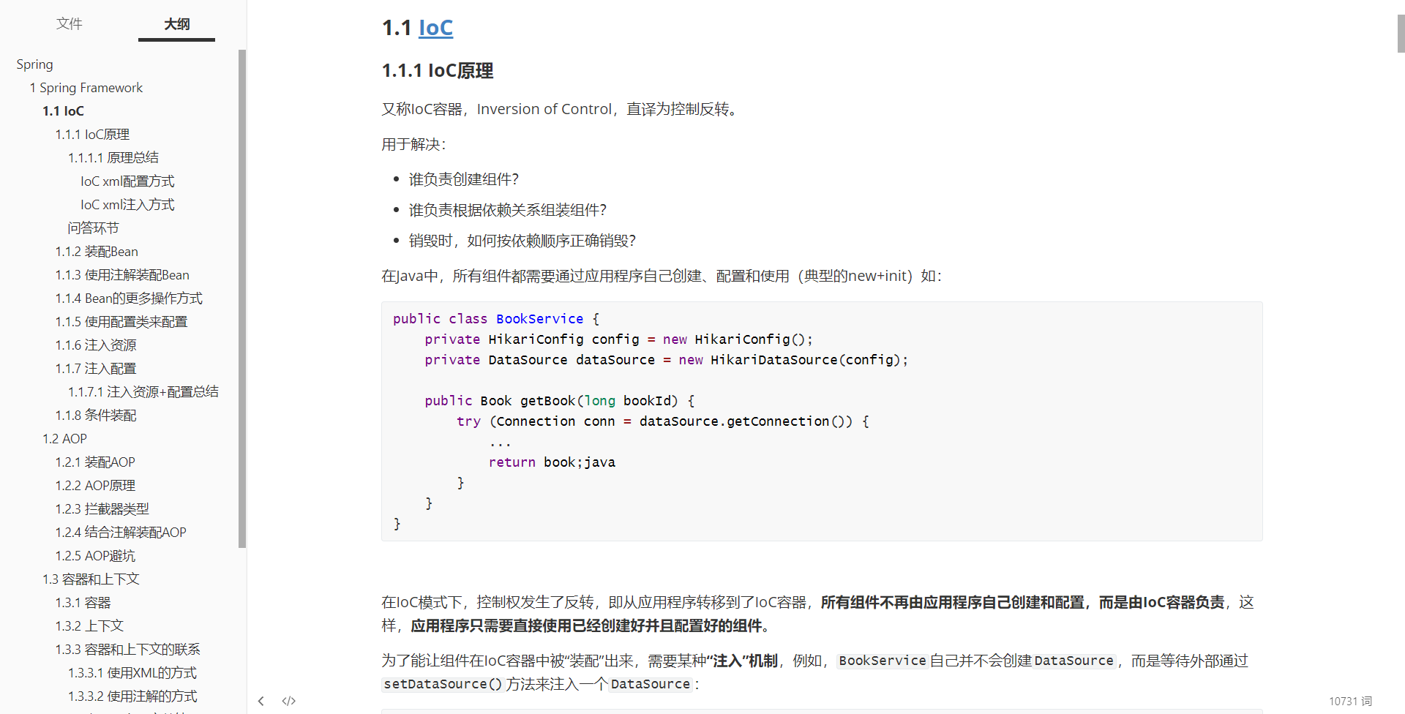
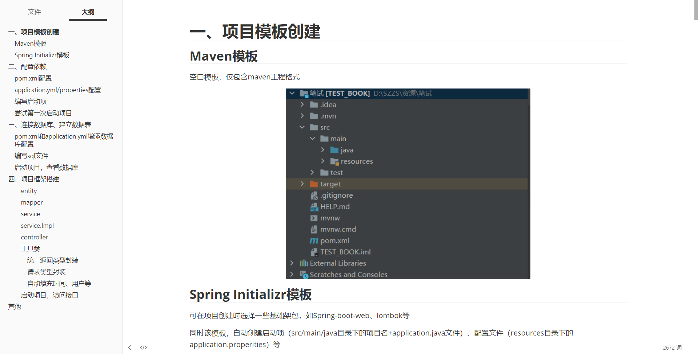
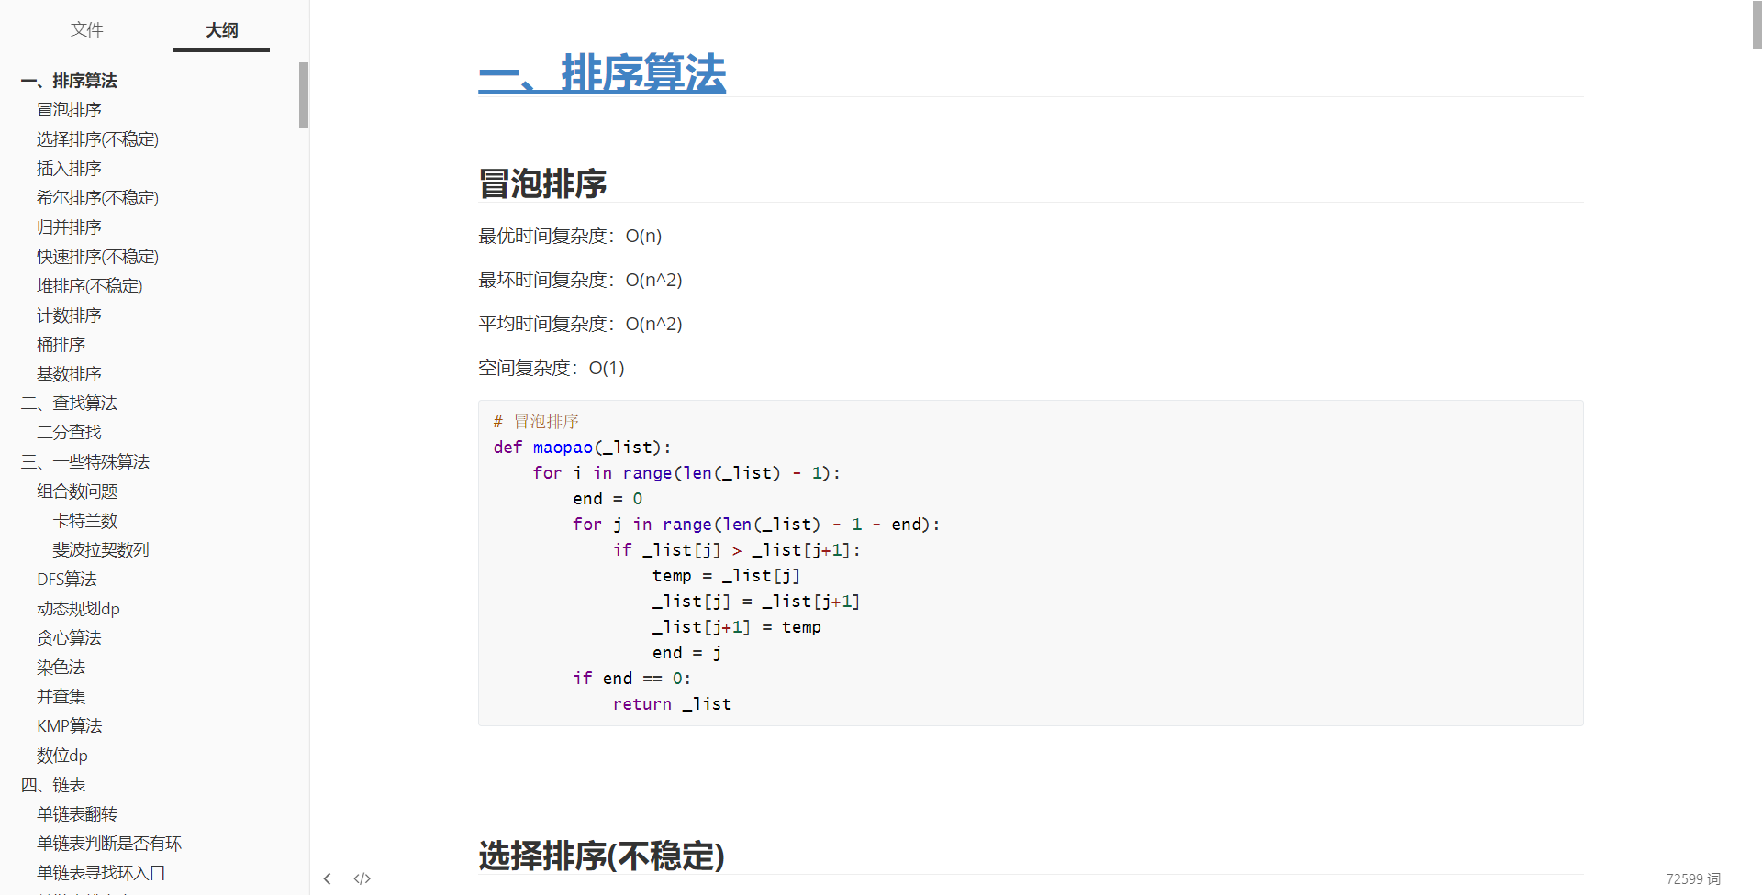
我放弃了“金九银十”，将一整个十月、十一月都投身于基础知识的学习、进阶知识的学习、精通知识的学习
个人git仓库：https://github.com/malelve/goon-stydy
个人git仓库：https://github.com/malelve/goon-stydy

Slide 14

基础打牢后，笔试不再是难题了
字节跳动（base北京）后端开发：通过
泛微（base上海) 后端开发：通过
保融科技 （base 浙江）软件开发：否
东软 （base武汉）软件开发：通过
烽火通信 （base武汉）软件开发：通过
硅基仿生 （base深圳）软件开发：通过
科大讯飞 （base武汉）后端：通过
金山办公 （base武汉）服务端：通过
腾讯云 （base武汉）后端：通过
阿里 （base浙江）研发：通过
冲冲冲！！！下个阶段

Slide 15
PART.03
面试

Slide 16
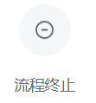

2022年10月21日
我人生中的第一次面试，依然是它
面试题我都能回答，但是只能回答一点点
当然，结果也还是它
PPT模板 http://www.1ppt.com/moban/

Slide 17
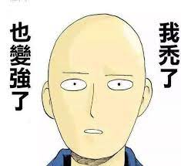
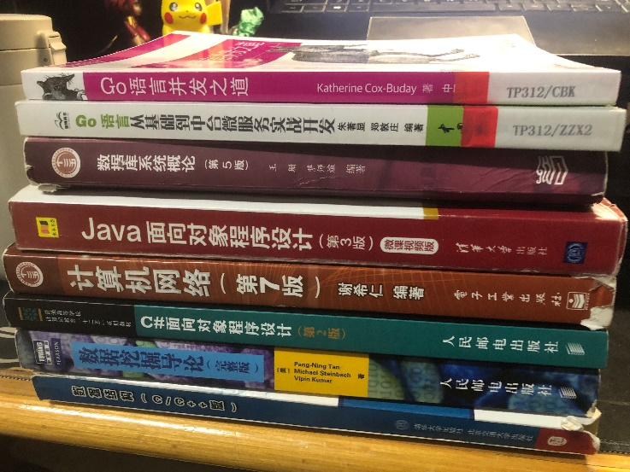
边面试边学习，往最底层学习
学习期间我读完了许多书、看完了许多常用软件的源码、完结了很多个系列教学视频才深知之前的自己是多么的无知。
直到我能直接讲出计算机网络在软件生命周期中的应用；
直到我能讲述不同操作系统如何作用于不同软件的生命周期；
直到我能直接讲出mysql数据库不同存储引擎之间的区别和底层索引实现机制；
直到我能将redis的每个设计环节、每个功能实现机制、底层数据结构设计的每个原因都讲述出来；
直到我敢说我精通java，任何java问题都难不倒我；
·······

Slide 18

整个十一月，面试越挫越勇
字节跳动（base北京）后端开发：一面挂
泛微（base上海) 后端开发：二面挂
科大讯飞 （base武汉）后端：二面挂
烽火通信 （base武汉）软件开发：岗位不符，自愿结束
东软 （base武汉）软件开发：三轮面试全部通过
硅基仿生 （base深圳）软件开发：两面全部通过
金山办公 （base武汉）服务端：三轮面试全部通过
腾讯云 （base武汉）后端：四轮面试全部通过
阿里 （base浙江）研发：两轮面试通过，后续流程自愿中断
面试地点推荐：推荐图书馆一楼小花坛：安静+人少+网好

Slide 19
PART.04
12月过后如何求职？

Slide 20

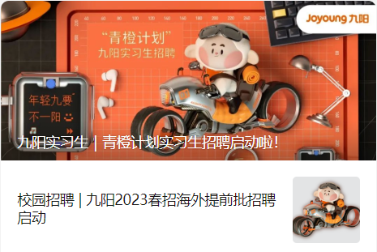
尽早开始准备，走2023届的校招渠道可事半功倍
部分企业目前仍在秋招补录环节，抓住秋招的尾巴，争取机会，且秋招和春招的投递是不冲突的，秋招失败，春招可以再次投递。
部分企业的春招已经开始，不要等到毕业再开始，错过秋招，再错过春招，找工作就失去了很大的选择权，大厂基本无望。
不走校招渠道的话，在面试中会大量考察项目经验等，对应届生非常不利，进大厂无望。

Slide 21

从什么地方获取就业信息？
为啥别人工资都那么高？
怎么又有好多人说工作很难找，待遇都不好？
华大就业平台
首当推荐，没事多看看，以后签约也需要在这个平台进行
学院微信群
大家可留意消息，咱学院微信群经常发布招聘信息，非常及时
牛客网
未来从事技术性岗位的同学推荐多看
脉脉
综合就业平台，各种职位都有
OfferShow小程序
不同地区、不同公司一键查询，往年薪资待遇可查
实习僧
想扩充实习经历的同学可以多看看，但是时间紧急，可以用来查看公司业务
为什么别人都四五个offer？
该相信谁？我到底适不适合找工作？

Slide 22

适度使用求职平台，不要掉入求职平台的漩涡
切忌攀比：有的岗位薪资高待遇好，有的岗位薪资稍低，同样的岗位在不同地区薪资待遇也不同，找到合适自己的工作才是最重要。
不要羡慕：不管别人多少offer，他也最终只能选择一个，所以求职的结果与offer多少无关，把握住自己手中很最重要。
———
不要怕难：每年都有人说，今年的工作最难找，类似“今年是互联网寒冬”的话不在少数，但是无论再难的环境，都有人能找到满意的工作，提升自己竞争力很重要。
看岗位信息

Slide 23

提前了解招聘流程，做足准备再投递心仪的公司
虽然很多岗位不需要笔试，但是在其他面试环节，面试官会考察你的各种能力，不要掉以轻心！
面试中流程可能是多变的，不同公司的标准不一样，可能会包括以下环节：
简历筛选
心理、性格测试
笔试
简历面试
一轮到三轮技术面试
HR面试
主管面试
换部门面试
······
几乎全部企业都有人才库，没做好准备就去投递，结果失败了，可能以后都没办法再通过校招渠道进入该公司。所以机会只有一次，请珍惜！！！

Slide 24

不要害怕求职的困难和失败
怎么都过去一星期了，还没后续流程？
面试过程一切顺利，怎么说挂就挂？
求职的流程很长，短则一两个星期，长则一两个月，不要轻易放弃。
部分公司存在KPI面试，不管面试结果如何，都会挂掉。
面试过程我表现得很不好，很多问题没答上来会不会直接挂掉？
投完简历完全没有回应，我是不是该回家种地了？
很多情况，回答正确不是唯一途径，面试中存在压力面试，主要测试面试者的抗压能力和临场发挥能力。
即使失败了也不要放弃，从失败中总结经验，下才能表现得更好
查看是否投递入口错误，很多企业不会选择招聘平台作为投递入口，投递应去指定入口，如企业的招聘官网投递。

Slide 25
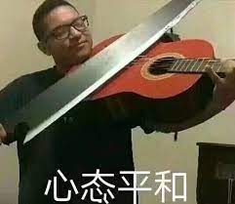
求职难免出现失利，但不全是自己的原因，所以别灰心
XX公司 base 上海
一面：2022/10/31/16：15——30min
群面
面完秒通过，进入下一轮
二面：2022/11/3/19：00——15min
技术面
面试官非常迷，感觉没睡醒，不知道他想问什么，聊了15分钟就结束了

Slide 26

求职是双方考核的过程，对工作的质疑要及时提出
XX公司 base 武汉
一面：2022/11/24/14:00——15min
技术面试，我投递的Java岗位却被告知，只有C语言开发，面试官了解后表示java岗位只有一个部门，整个公司还是C开发，于是面试草草结束。

Slide 27
总结一下：
提前制定好职业规划，不要轻易改动，从一而终
好的简历表达，是敲门砖
专业知识很重要，尤其是基础知识，要保持学习
失利不全是自己的原因，即使某次失败了，从中总结经验，下次也能做的更好
求职面试的流程很长，短则一两个星期，长则一两个月，不要轻易放弃
求职是双方考核，遇到不合理的地方，大胆提问

Slide 28
THANKS
希望大家都能拿到满意的offer

